Slide 1




지도교수 배정에 대한 학과 내규 제정 안내
2021. 11. 11.(목)

Slide 2
목차
추진 배경 / 추진방향
지도교수 배정 방식 공지
학과 내규 제정 요청

Slide 3
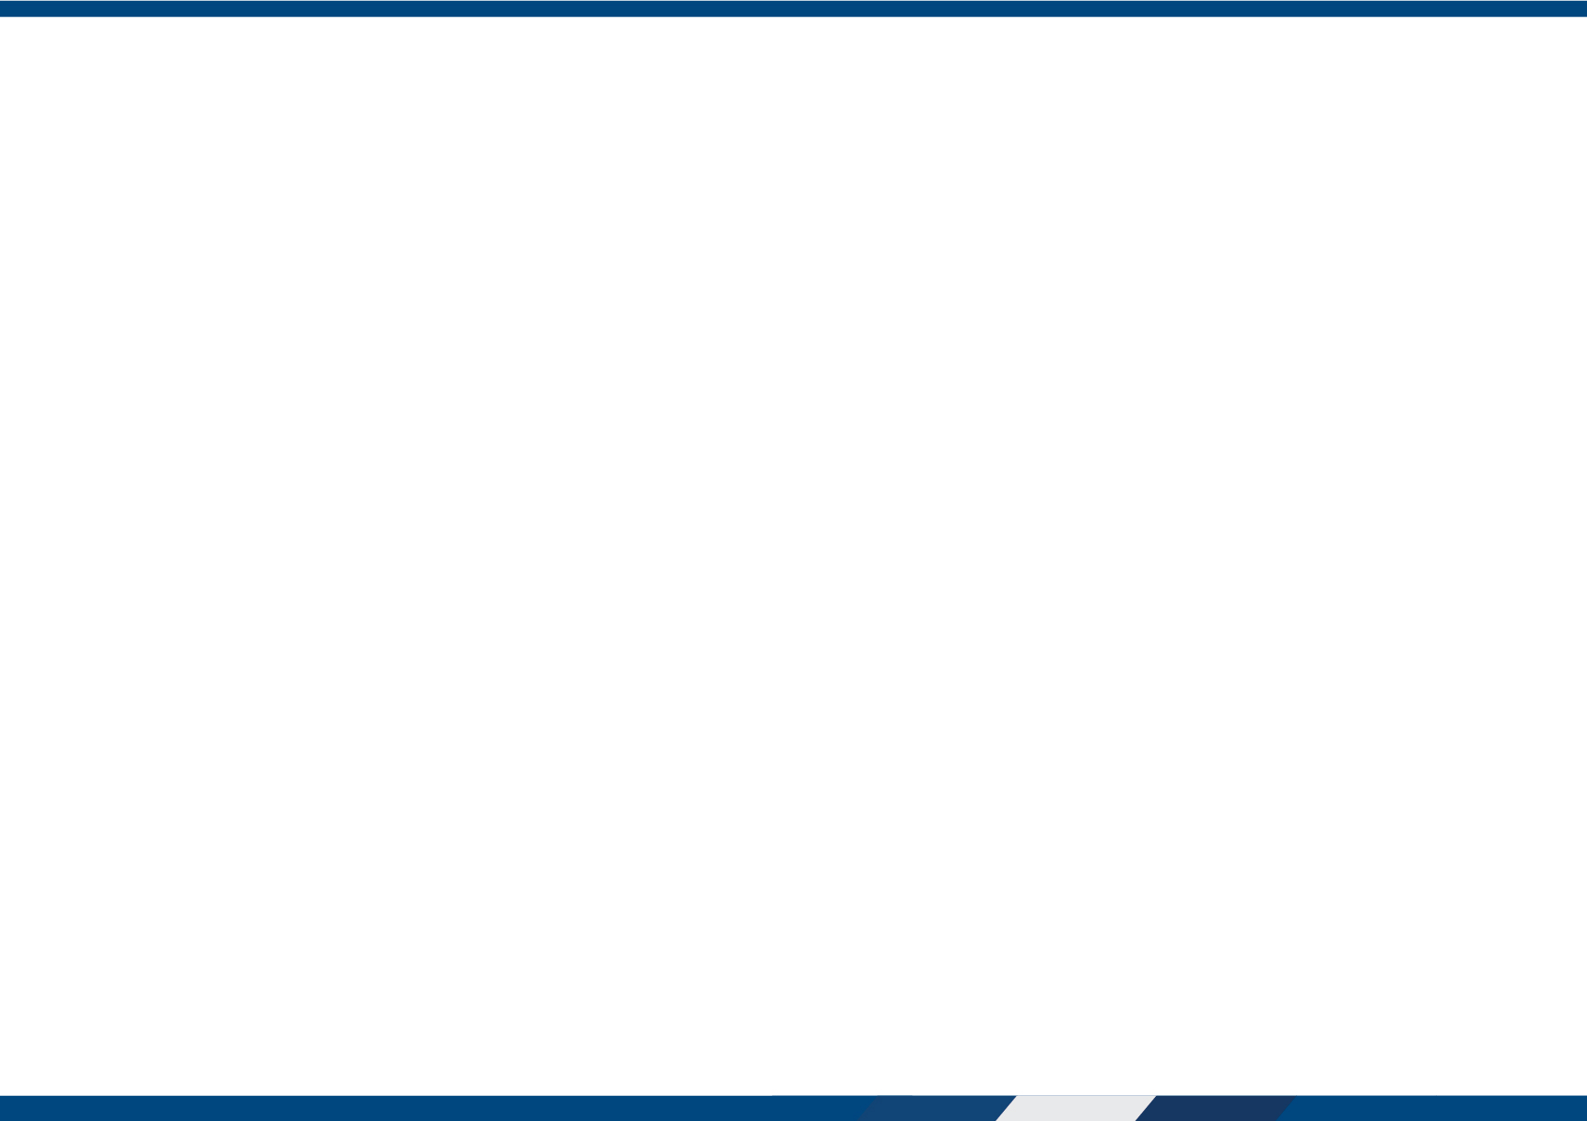



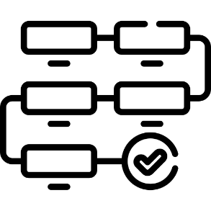

/ 추진배경
4단계 BK21 ‘대학원 차원의 교육지원 체계 개선 계획’ 중 ‘학생중심 지도교수 선정 체계 구축’의 일환
지도교수 배정 관련 민원에 대한 근본적인 해결책 모색
/ 추진방향
학생중심 지도교수 선정 체계 구축
학과별 지도교수 배정에 대한 내규 제정 및 표준 프로세스 구축
  지도교수는 반드시 투명하고 합리적인 방법으로 배정
  배정 방식에 대해서 오리엔테이션, 간담회 등으로 사전에 충분히 공지
  학생의 의사를 최우선으로 고려
  원하는 연구실에 배정되지 못한 경우 학과주임교수 상담 진행

Slide 4

/ 지도교수 배정 방식 공지(@오리엔테이션, 간담회)
1) 지도교수 배정 기본 절차
대학원생 | 지도교수 | 학과주임교수 | 단과대학 행정팀
입학지원서 –
희망지도교수 기재
신입학
면담
면담/승인
지도교수
배정신청서
1기말
지도교수 배정신청서 제출
승인/결재
배정 입력

Slide 5




/ 지도교수 배정 방식 공지(@오리엔테이션, 간담회)
2) 학과별 특수성이 있는 경우에도 지도교수 배정 절차를 사전에 안내 (도식화 권장) ★
(1기말)학생-지도교수
면담 후 최종학정
① | 사전 컨택에 의해 연구실/지도교수가 배정되는 경우
② | 세부전공에 따라 지도교수가 배정되는 경우
③ | 입학 후 다양한 수업을 이수하고 지도교수가 배정되는 경우
입학 전 사전 컨택에 의한 지도교수 배정
사전 컨택에 의해 배정됨을 요람, 로드맵 등에 명시
사전 컨택 없이 입학한 학생이 발생될 경우 배정 방법 모색
원하는 지도교수가 배정되지 못하는 경우 또는 지도교수 변경의 경우 충분한 상담 진행
※동일 절차 진행
(단과대학 행정팀)
배정 기준 사전 공지
(1기말)학생-지도교수
면담 후 최종학정
(1기말)지도교수
배정신청서 제출
(학과주임교수)
승인/결재
일방적 배정이 진행되지 않도록 배정 기준 사전 공지 및 상담 진행
원하는 지도교수가 배정되지 못하는 경우 또는 지도교수 변경의 경우 충분한 상담 진행
(단과대학 행정팀)
배정 입력
(단과대학 행정팀)
배정/상담 절차 안내
(?기말)학생-지도교수
면담 후 최종학정
학생이 지도교수 배정 전에 어느 기준을 충족해야 하는지 사전에 명시
(ex. 9학점 이상 이수 후 지도교수 배정, 2기 이후 이수한 과목을 기반으로 지도교수 면담 진행 등)
원하는 지도교수가 배정되지 못하는 경우 또는 지도교수 변경의 경우 충분한 상담 진행

Slide 6

/ 학과 내규 제정 요청
금번 신청기간 내에 학과별 특수성이 반영된 지도교수 배정에 대한 학과 내규를 제정하여 학생들에게 홈페이지 등을 통해 안내
해당 내규는 2022학년도 대학원 요람 원고 작성시 취합 예정
ex1) 입학 전 사전컨택 및 희망지도교수를 기반으로 배정하되, 1기말 지도교수 및 학과주임교수와의 상담으로 최종 확정한다.
ex2) 입학 후 2기 동안 다양한 수업을 이수하고 2기 말 지도교수 및 학과주임교수와의 상담으로 최종 확정한다.
배정시기
배정절차
배정방법
배정범위
개선방안
ex1) 원하는 연구실에 배정되지 못한 경우 또는 지도교수 배정에 관하여 민원이 발생한 경우 학과주임교수 상담을 진행한다.
ex2) 학생의 의사를 최우선으로 고려하기 위해 희망지도교수 명단을 제출받는다.
ex1) 소속 학과주임교수와 협의하여 1기말 논문지도교수를 선임한다.
ex2) 지도교수와 상담 후 1기말 지도교수배정신청서를 제출하여 소속 학과주임교수의 승인을 득한다.
ex3) 세부전공에 의거하여 지도교수가 배정되며, 변경을 희망할 경우 소속 학과주임교수와 상담한다.
ex1) 타 학과 소속 교수도 변경전, 변경후 지도교수의 상담 후 지도교수로 선임할 수 있다.
ex2) 융합전공 신청 학생의 경우 학과주임교수와 상의 후 타과 소속의 교원을 공동지도교수로 선임할 수 있다.
ex1) A전공의 경우 X교수님에게, B전공의 경우 Y교수님에게 배정된다.
ex2) 소속 학과 교수별 지도학생 TO는 아래와 같이 산정한다.

